Slide 1


Rede Neurais na Prática
Aluno: Rafael Felipe Pantoja Sales
Orientador: Ítalo Flexa Di Paolo

Slide 2

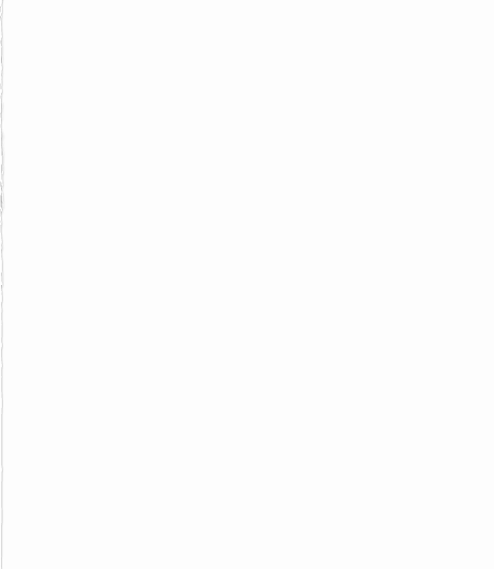
Tópicos
Organizando os Dados
One-Hot Encoding
Modelo de Rede Neural
Gráficos
Medição de Desempenho da Rede
Salvando Modelo de Rede
Carregando Modelo de Rede

Slide 3
Organizando os Dados
Para testar nossa rede neural geralmente pegamos algum dataset da internet, e a forma como eles estão organizados muda de autor para autor.
As técnicas que usaremos para a organização dos dados do dataset, podem variar de dataset para dataset

Slide 4
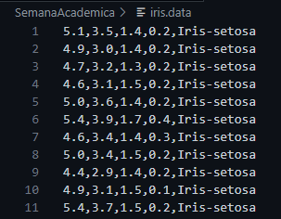
Nosso DataSet

Slide 5
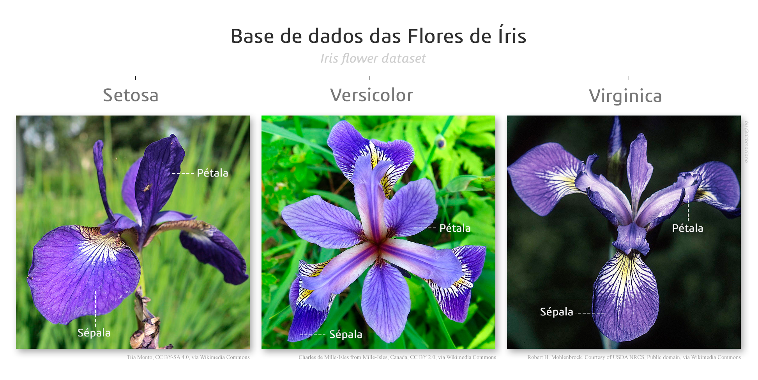
Iris

Slide 6
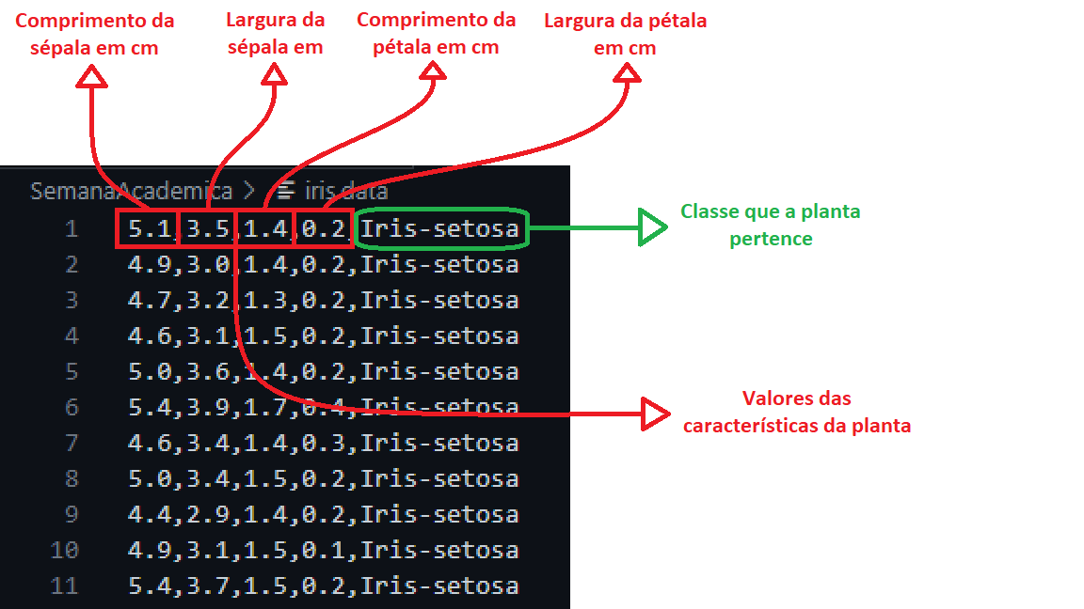
Iris DataSet

Slide 7
Organizando os Dados
Temos que colocar os dados em memória
Podemos importar os dados do arquivo .data para uma matriz do numpy
Mas ainda precisamos separar os atributos da planta e a classe que ela pertence
Além de separar a classe dos atributos, temos que transformar a classe em número
Concluído a etapa anterior, precisamos separar os dados de treino e de teste.
Utilizaremos a biblioteca scikit-learn, para facilitar a preparação dos dados.

Slide 8
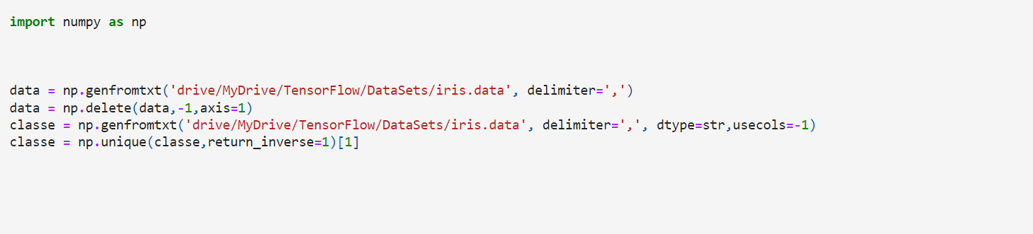
Carregando os dados

Slide 9
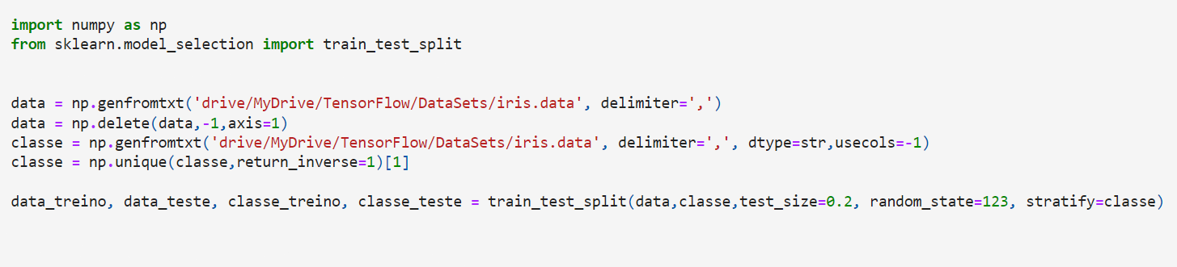
Separando os dados de treino e teste

Slide 10
One-Hot Encoding
Quando a classificação não é binária, precisamos utilizar mais de um neurônio na camada de saída.
Para sabermos a qual classe a entrada pertence, a associamos a classe do neurônio de maior ativação, porém a nossa classe é a apenas um número, e a saída de rede neural são vários números (vetor)
Precisamos do One-Hot Encoding para transformar nossa classe de número para vetor
Digamos que tenhamos as classes 1,2,3. Em One-Hot Encoding ficariam [1,0,0], [0,1,0], [0,0,1].

Slide 11
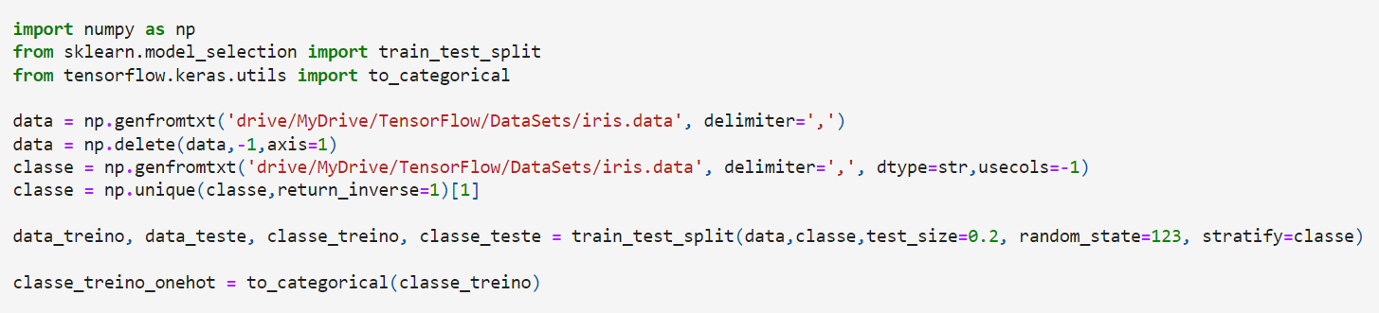
Transformando a classe em vetor

Slide 12
Criando o modelo da Rede Neural
Para criar o nosso modelo de rede, utilizaremos o TensorFlow e o Keras
Na criação do nosso modelo precisamos definir algumas coisa importantes, como:
quantidade de entrada na camada de entrada
quantidade de camadas, e quantidade de neurônio nas camadas intermediárias
quantidade de classes e consequentemente, de neurônios na camada de saída
as funções de ativação de cada camada
a função de custo da rede
a função de otimização da rede
as métricas

Slide 13
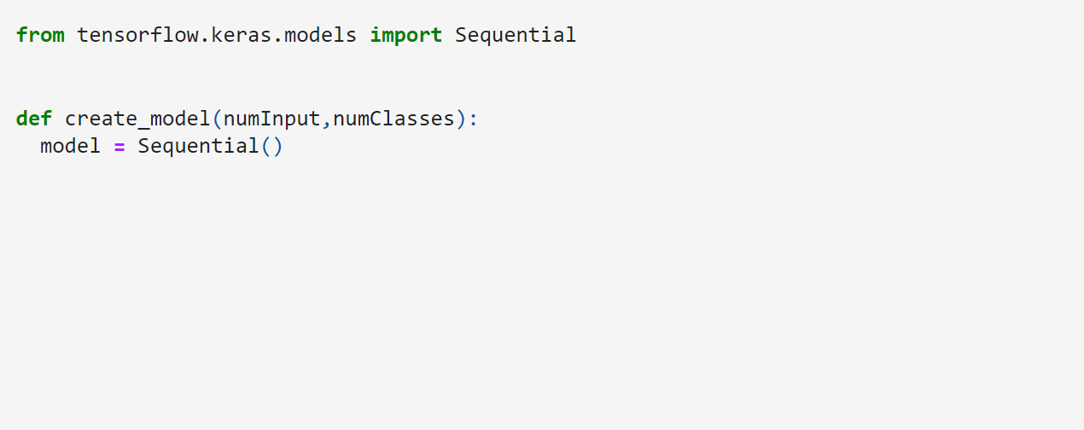
Instanciando uma classe para modelar nossa rede neural

Slide 14
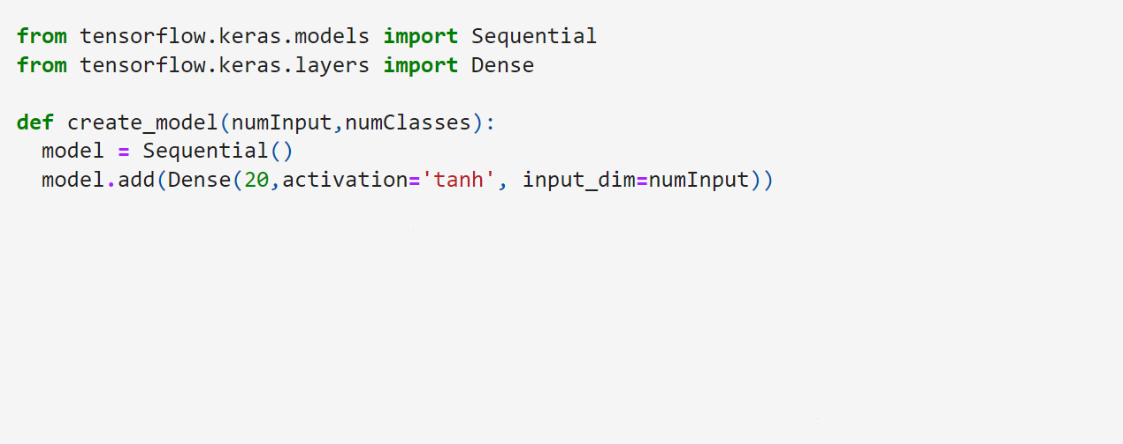
Adicionando a camada intermediária e a camada de entrada

Slide 15
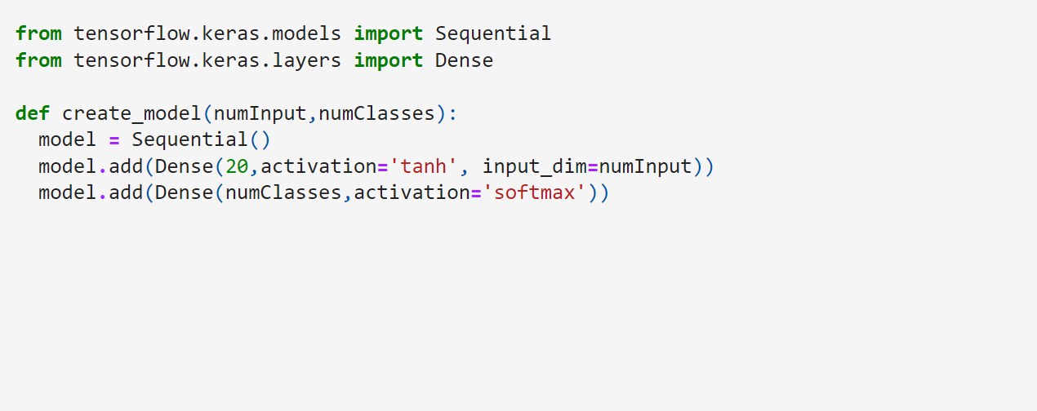
Adicionando a camada de saída

Slide 16
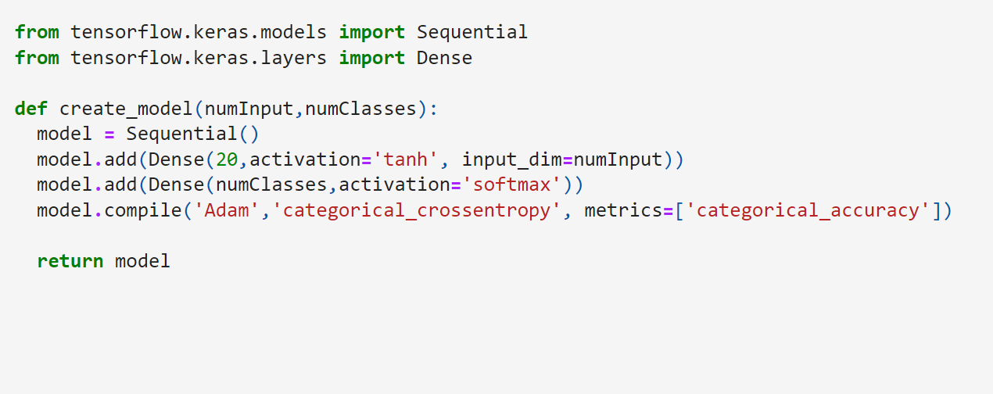
Adicionando a função de custo, o otimizador, e as métricas

Slide 17
Treinando nossa rede
Com o modelo criado, os dados carregados, agora é só instanciar nossa rede e treinar ela.
Para treinar nossa rede, precisamos passar as entradas com as respectivas saídas, além de dizer por quantas épocas queremos treinar, uma época é quando todos os dados são apresentados à rede neural.
Além dos parâmetros obrigatórios, podemos passar um parâmetro para separação de uma parte dos dados para validação.

Slide 18
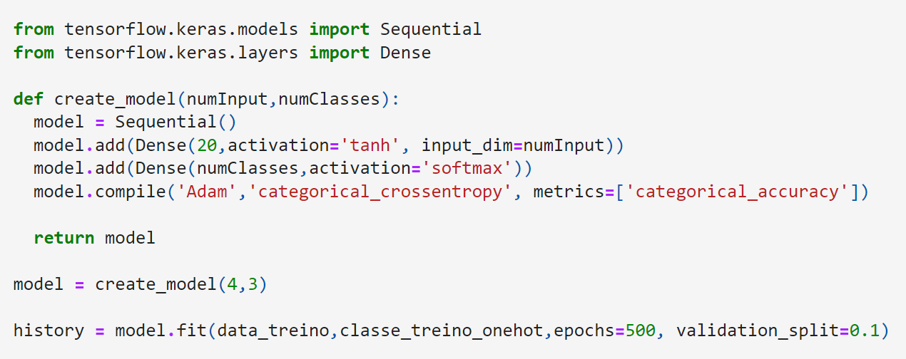
Treinando a rede

Slide 19
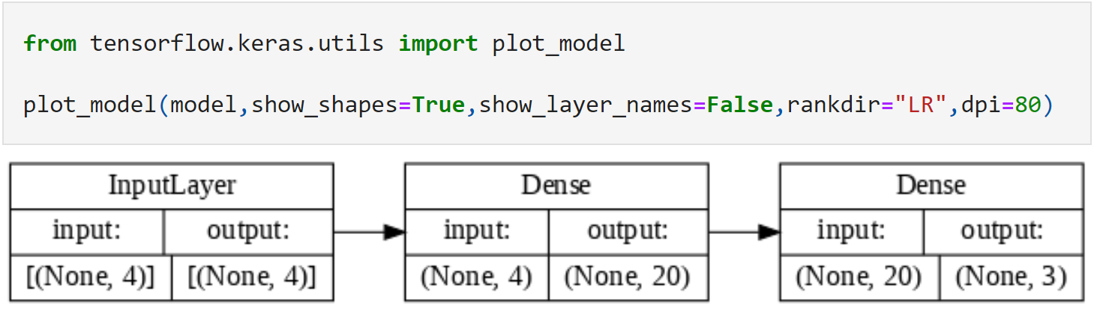
Visualizando nosso modelo de rede

Slide 20
Criando um gráfico com as métricas
Para a criação do gráfico utilizaremos os dados calculados pelo modelo do keras
Esses dados são retornados ao fim da função fit
Esses dados são as métricas que definimos anteriormente, lembrando que para ajustar a nossa rede neural, precisamos calcular o erro, que já é uma métrica, então sempre haverá dados.

Slide 21
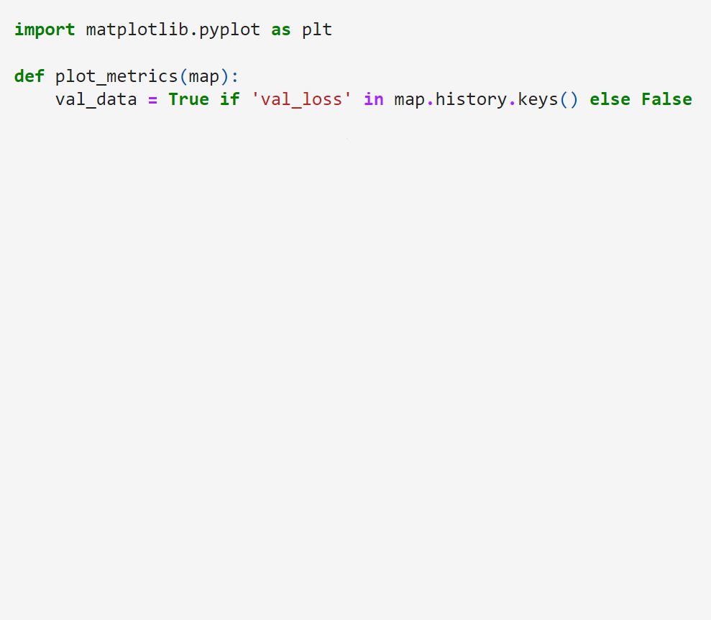
Verificando se tem dados de validação

Slide 22
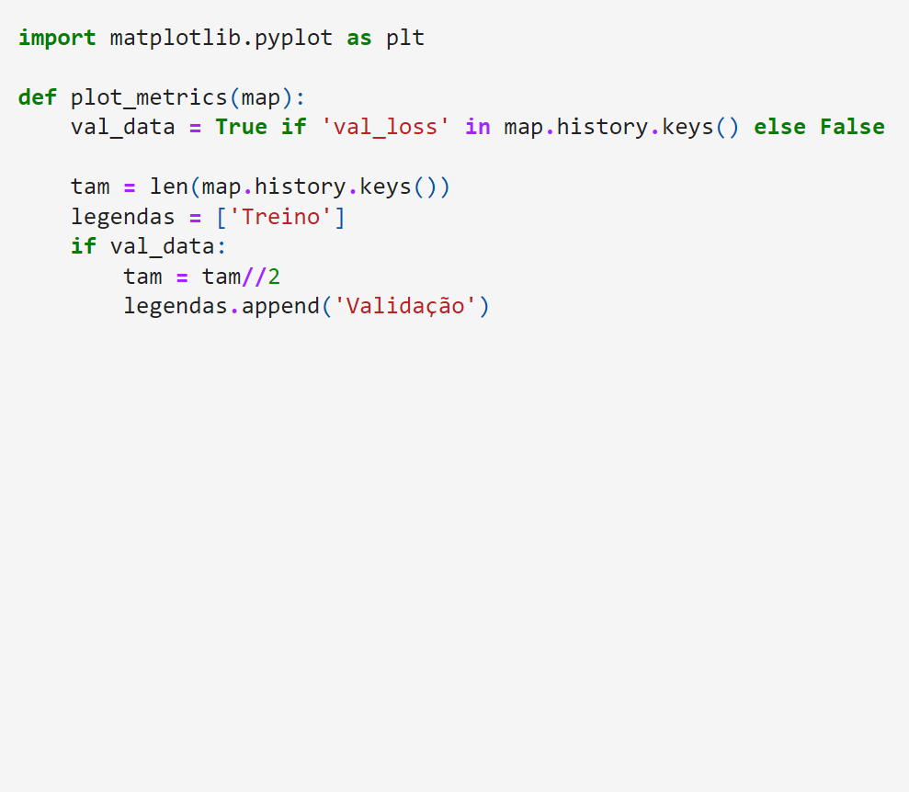
Definindo a quantidade de métricas e legendas

Slide 23
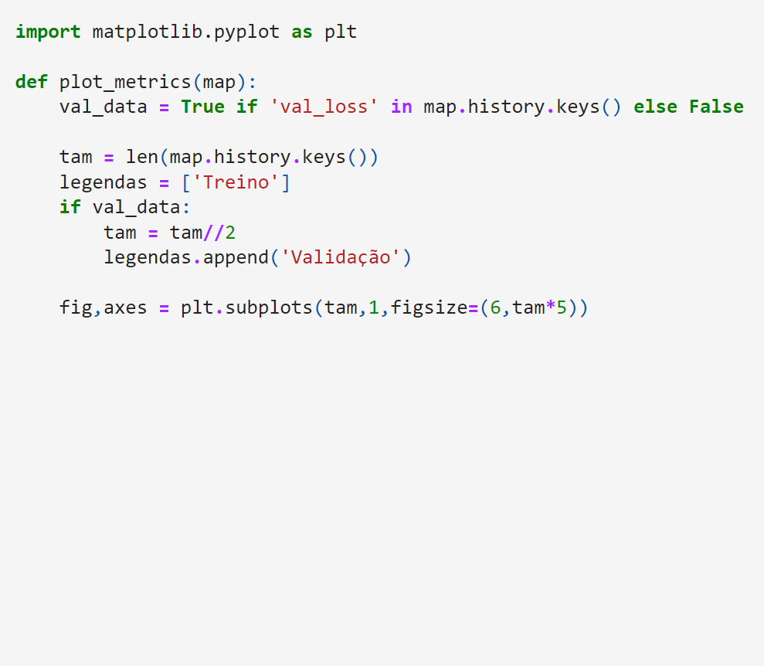
Criando os subplots

Slide 24
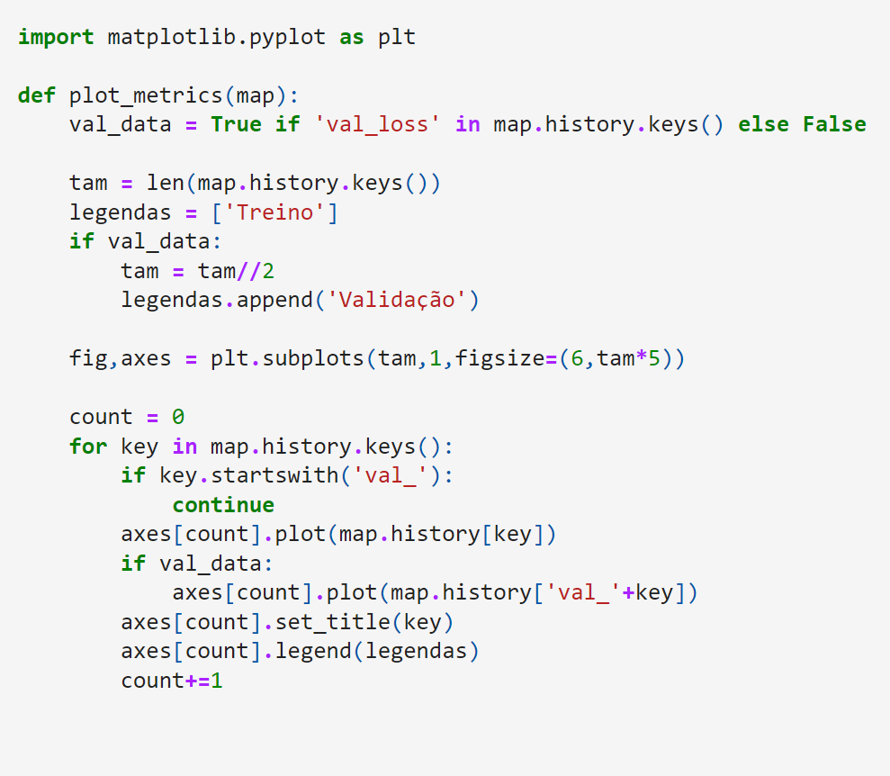
Plotando as informações nos gráficos

Slide 25
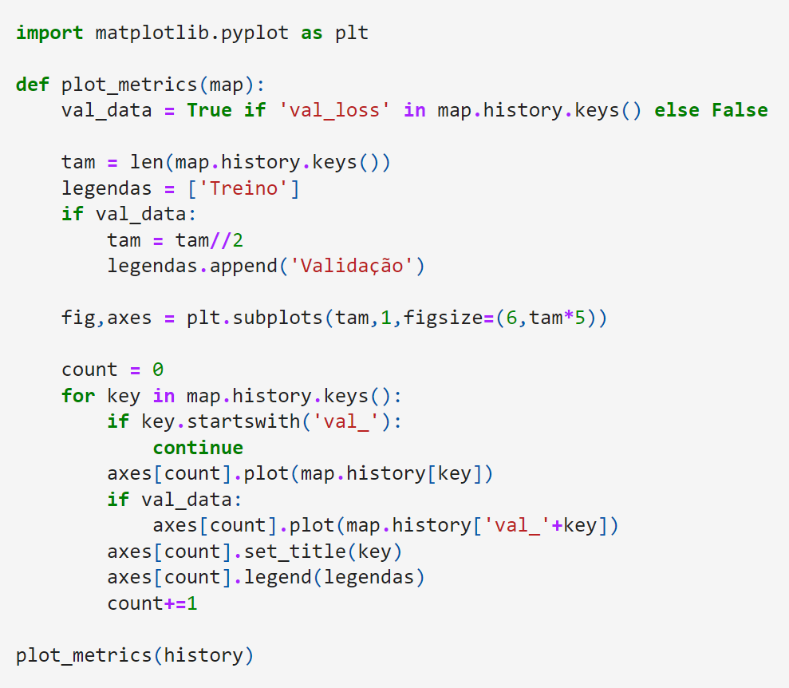
Imprimindo o gráfico das métricas

Slide 26
Testando nossa rede neural
Precisamos mostrar nossos dados de teste para a rede neural classificá-los, e com base nessa classificação, geramos as métricas de avaliação da rede
Porém a saída da nossa rede é um vetor de probabilidades, e a nossa classe de teste é um número, então devemos ver qual neurônio tem a maior probabilidade de ativação, e com isso, dizemos que a resposta da rede é igual a classe que aquele neurônio representa.

Slide 27
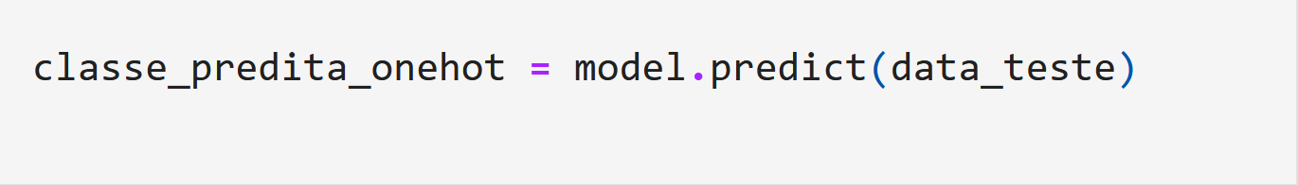
Testando a rede

Slide 28
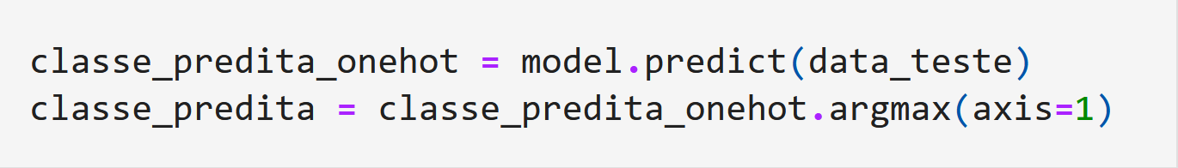
Transformando o vetor de saída em número

Slide 29
Matriz de confusão
Agora temos as respostas da rede, e sabemos quais são as respostas certas, mas a gente teria que ver uma por uma para saber quantas a rede neural acertou, e isso daria muito trabalho dependendo da quantidade de dados
Para contornar esse problema, nós utilizamos a matriz de confusão, que nada mais é que uma forma de melhor visualizar os acertos
As linhas da matriz representam a classe que aquela entrada realmente pertencia
As colunas da matriz representam a classe que a rede neural classificou aquela entrada

Slide 30
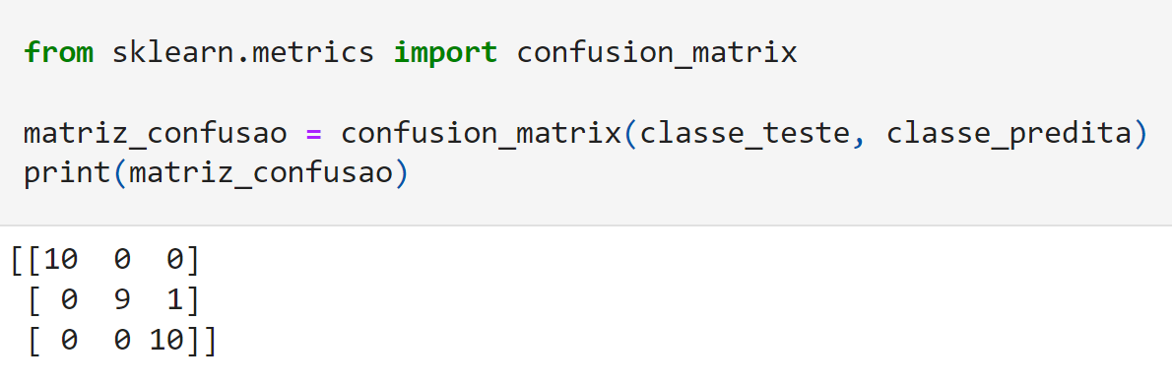
Gerando a matriz de confusão

Slide 31
Gerando as métricas
A biblioteca scikit-learn possui uma função de classification report, que nós fornece todas as métricas que vimos anteriormente
As métricas são calculadas para cada classe, além da média aritmética simples e ponderada
A função informa a quantidade de exemplos para cada classe, chamado de support
As classes são numeradas de 0 até n, sendo n o número de classes - 1

Slide 32
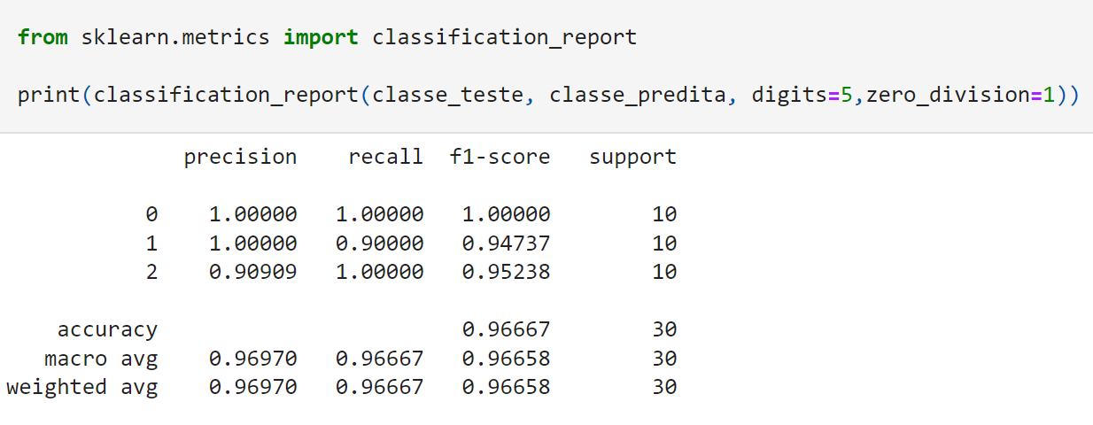
Classification report

Slide 33
Salvando o modelo da rede

Slide 34
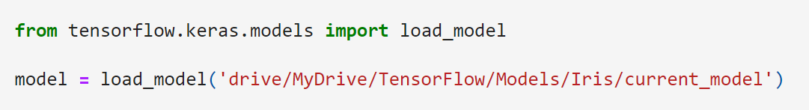
Carregando o modelo salvo

Slide 35
Criando callbacks
Um callback é uma ferramenta poderosa para customizar o treinamento da sua rede
Vamos criar um callback que avalia uma métrica a cada época, e caso ela não melhore em x épocas, paramos o treinamento
Guia para escrever seu próprio callback: https://keras.io/guides/writing_your_own_callbacks/

Slide 36
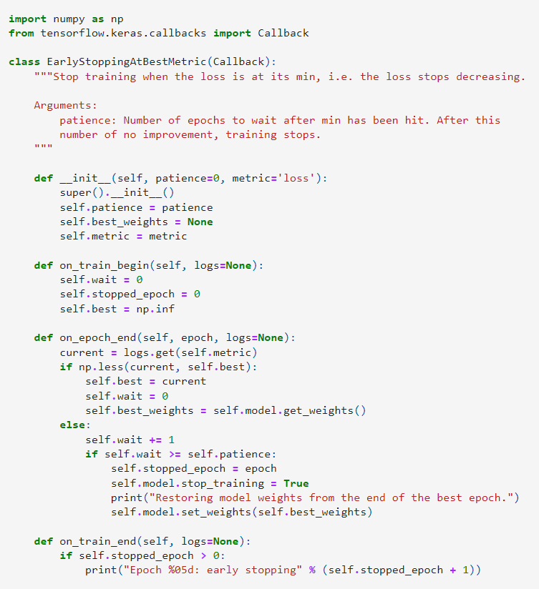
Criando um EarlyStopping

Slide 37
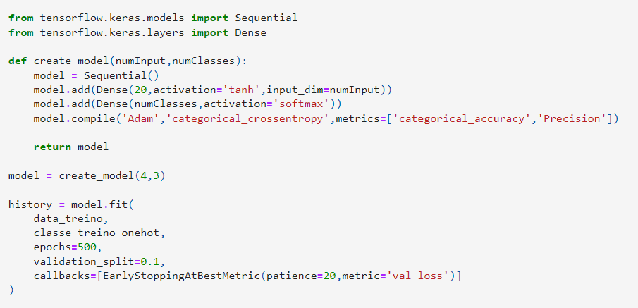
Adicionando o callback ao treinamento

Slide 38
Melhorando resultados
Seguimos todos os passos e não conseguimos um resultado satisfatório ou queremos melhorar nosso resultado
Podemos mudar a métrica que nosso EarlyStopping usa para parar o treinamento
Podemos mudar a função de ativação
Podemos mudar o número de camadas
Podemos mudar o número de neurônio nas camadas
Podemos mudar o modelo da rede

Slide 39
Obrigado
Rafael Felipe Pantoja Sales
rafael.fpsales@aluno.uepa.br

